Slide 1
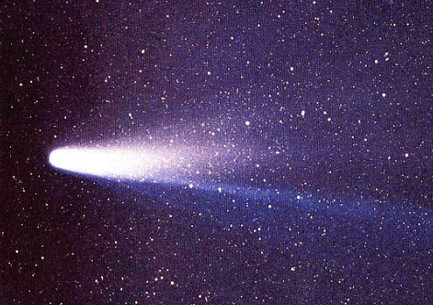
Comète de Halley
Période : 76 ans
Prochain périhélie : 2061
Diamètre du noyau : 11 km
Êta aquarides (début mai) et Orionides (fin octobre) :
pluies d'étoiles filantes associée à la comète de Halley

Slide 2
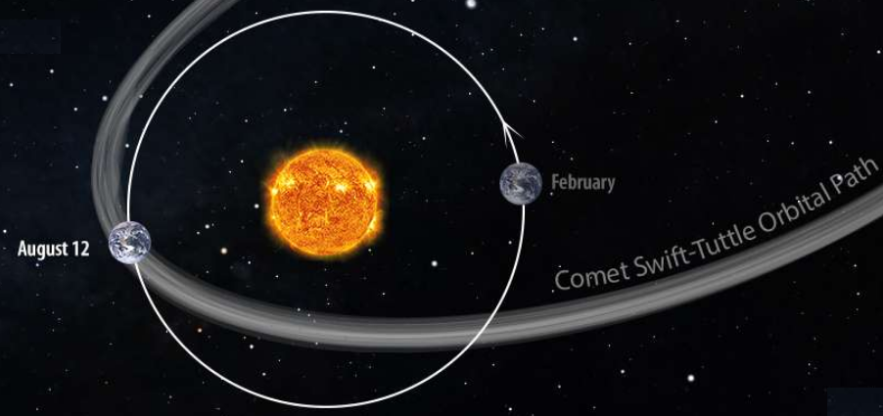
Comète Swift-Tuttle
période : 133,3 ans (1863, 1992, 2126…)
diamètre du noyau : 26 km
« Parent » de la pluie de météores des Perséides.

Slide 3
Orbite de Swift-Tuttle
Aphélie : 51,2 AU
Périhélie : 0,96 AU

Slide 4
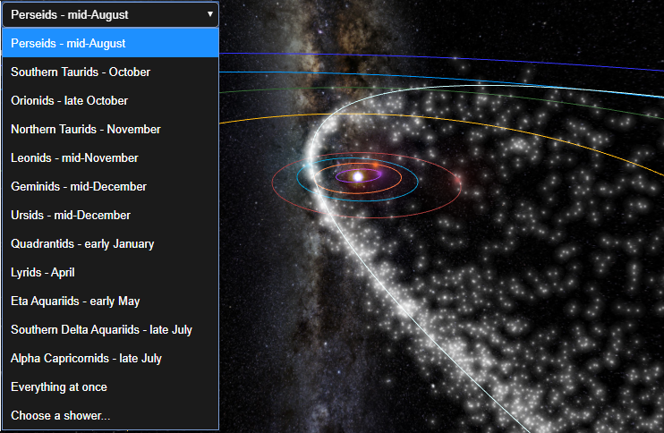

Slide 5
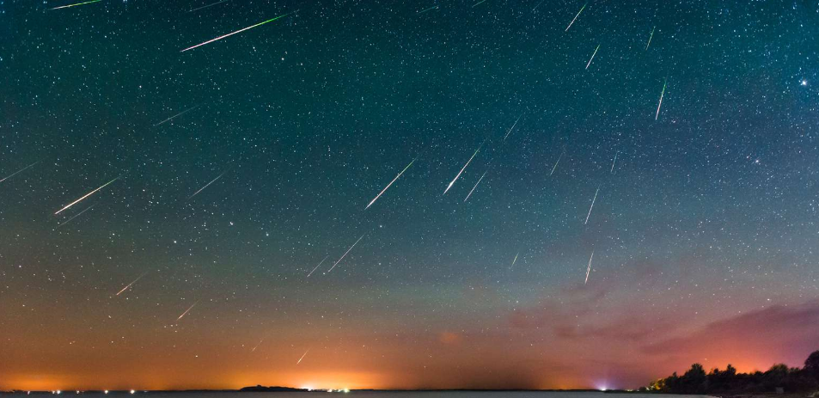
Les Perséides

Slide 6
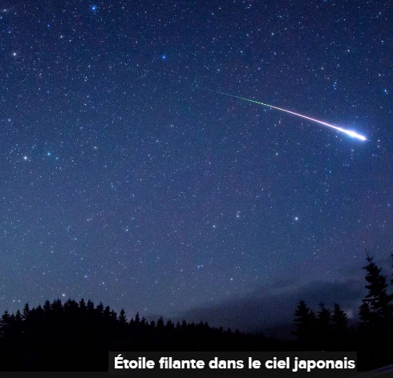

Slide 7
Origine des comètes ?
Explorons le système solaire…

Slide 8


Slide 9

La Terre vue depuis la Lune
(missions Apollo)

Slide 10

SOLEIL

Slide 11


Slide 12



Slide 13
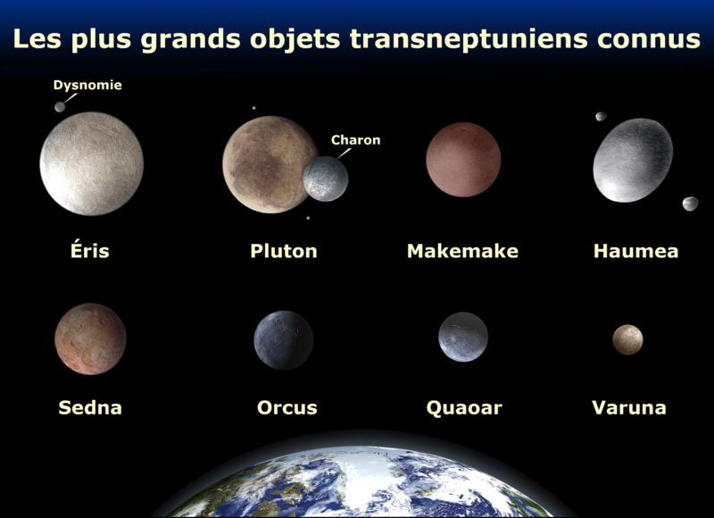

Slide 14


Slide 15
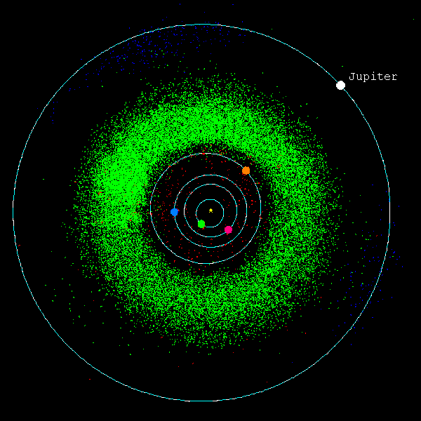
Ceinture d’astéroïdes entre Mars et Jupiter

Slide 16
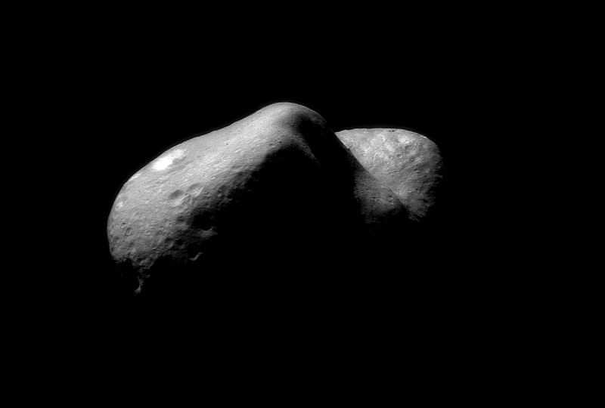
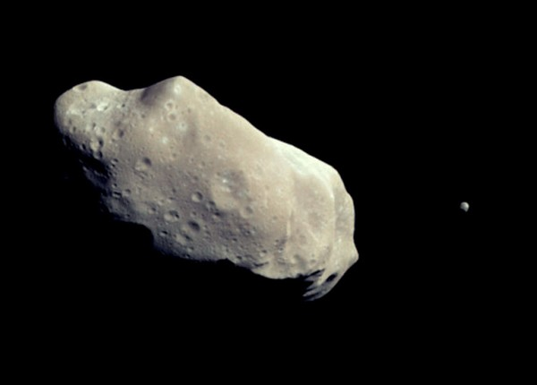
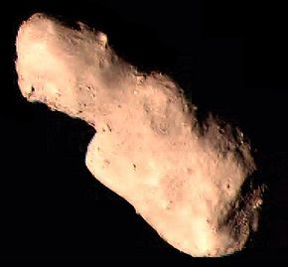
Astéroides
L’astéroïde géo-croiseur 433 Éros où s’est posée la sonde NEAR
Ida et Dactyle
Toutatis

Slide 17
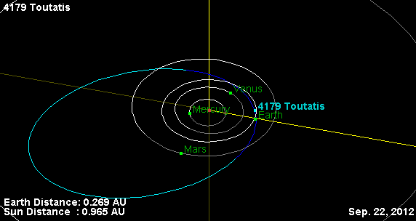
1 AU = distance terre-soleil = 150 millions km

Slide 18
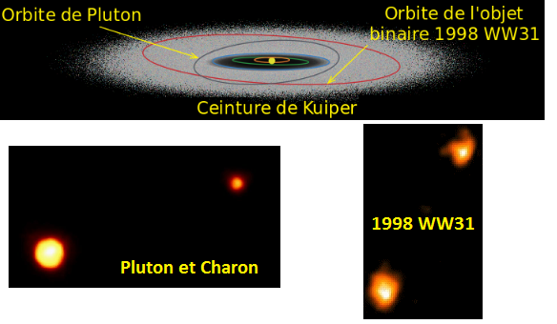
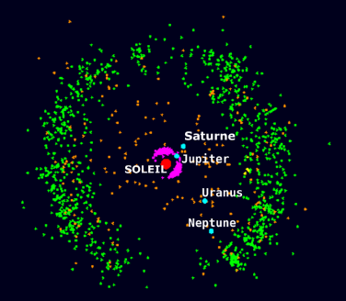
Ceinture de Kuiper
Réservoir de comètes
à période courte

Slide 19
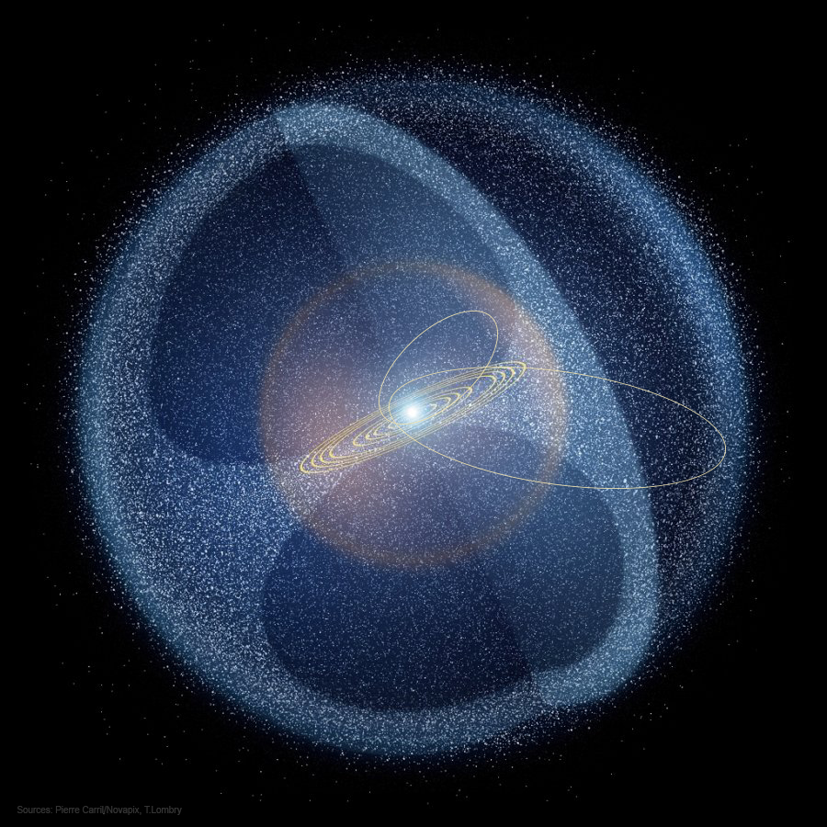
Nuage de Oort
Réservoir de comètes
à période longue.
1000 milliards d’objets (?)
Il s'étendrait jusqu'à 100 000 AU du Soleil.
Ce nuage est perturbé par les étoiles proches (telles que α-centauri située à 250 000 AU)

